Slide 1
1.用劈尖干涉法可检测工件表面缺陷，当波长为 λ 的单色平行光垂直入射，若观察到的干涉条纹如图所示，每一条纹弯曲部分的顶点恰好与其左边条纹的直线部分的连线相切，则工件表面与条纹弯曲处对应的部分：
平面玻璃
空气劈尖
工件

Slide 2
（A）凸起，且高度为 λ /4；
（B）凸起，且高度为 λ /2；
（C）凹陷，且深度为 λ /2；
（D）凹陷，且深度为 λ /4。
平面玻璃
空气劈尖
工件
[ C ]

Slide 3

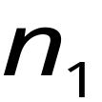





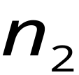
2.在图示的双缝干涉实验中，若用薄玻璃片( 折射率n₁ =1.4 ) 覆盖缝 S₁ ，用同样的玻璃片（但折射率n₂＝1.7）覆盖缝 S₂ ，将使屏上原来未放
玻璃时的中央明条纹所在处 o 变为第五条明纹，设单色光波长 l = 480nm ，求玻璃片的厚度d（可认为光线垂直穿过玻璃片）。

Slide 4
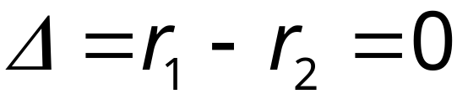


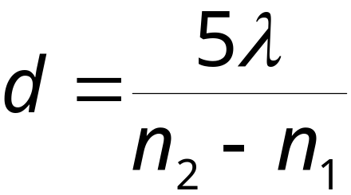

解：原来
覆盖玻璃后，

Slide 5

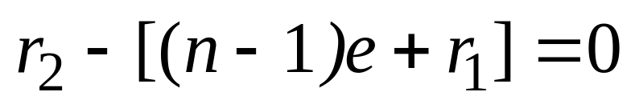
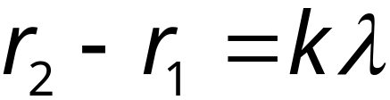
3.在双缝干涉实验中，波长λ =5500Å 的单色平行光垂直入射到缝间距a =2×10⁻⁴m 的双缝上，屏到双缝的距离 D = 2m． 求：
(1)中央明纹两侧的两条第 10 级明纹中心的间距;
(2)用一厚度为 e=6.6 ×10⁻⁶m 、折射率为 n=1.58 的玻璃片覆盖一缝后,零级明纹将移到原来的第几级明纹处 ?
解:(1)
(2)覆盖玻璃后,零级明纹应满足:
设不盖玻璃片时,此点为第k级明纹，则应有

Slide 6
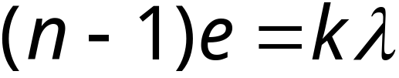
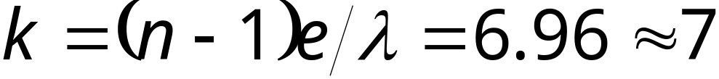
所以
零级明纹移到原第 7 级明纹处.

Slide 7
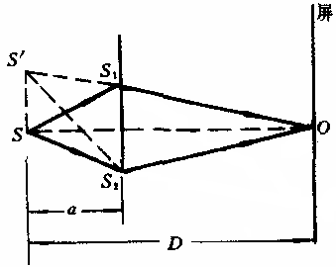
4.用单色光源S照射平行双缝S₁和S₂形成两相干光源．在屏上产生干涉图样，零级明条纹位于点O，如图所示．若将缝光源S移到S’位置，问
(1)零级明条纹向什么方向移动?
(2)若使零级明条纹移回点O，必须在哪个缝的右边插入一薄云母片才有可能?
(3)若以波长为5890Å的单色光，欲使移动了4个明纹间距的零级明纹移回到点O，云母片的厚度应为多少?云母片的折射率为1.58．

Slide 8

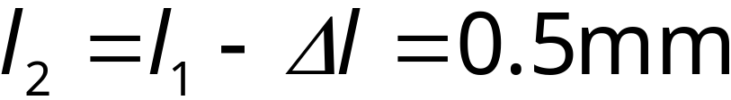
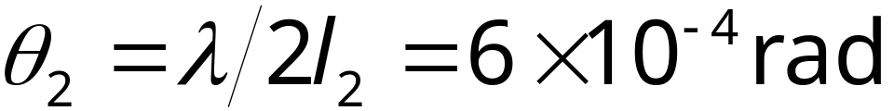

5.用波长为 l =600nm (1nm=10⁻⁹ m) 的光垂直照射由两块平玻璃板构成的空气劈尖薄膜,劈尖角 θ =2×10⁻⁴ rad.改变劈尖角,相邻两明条纹间距缩小了∆ l =1.0mm,求劈尖角的改变量∆θ .
解：原间距，
改变后，
改变后，
改变量，

Slide 9
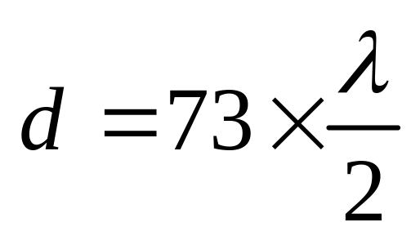
6.用劈尖干涉可以测量金属细丝的直径．方法是将两块平玻璃板的一端相接，另一端将待测的细丝填入两板之间，因此两板间形成一空气劈尖．今用波长为500nm的单色光垂直照射到板面．板面上显示出明条纹73条，暗条纹74条．试求金属丝直径d应为多大？

Slide 10
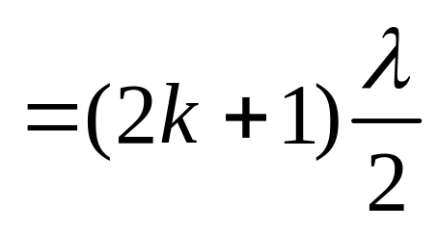
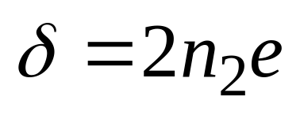
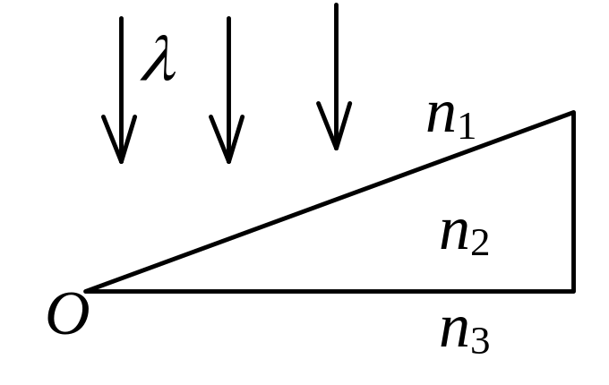
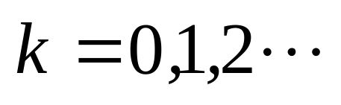
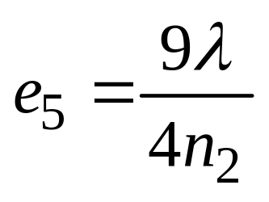
7.波长为λ的单色光垂直照射到折射率为n₂的劈形膜上，如图所示，图中n₁＜n₂＜n₃，观察反射光形成的干涉条纹.从劈形膜顶部O开始向右数起，第五条暗纹中心所对应的薄膜厚度e₅是多少？
第五条暗纹k=4

Slide 11
8.在夫琅和费单缝衍射中，对于给定的入射光，当缝宽度变小时，除中央亮纹的中心位置不变外，各级衍射条纹
[ B ]
(A) 对应的衍射角变小； (B) 对应的衍射角变大；
(C) 对应的衍射角也不变； (D) 光强也不变。
9.在单缝的夫琅禾费衍射实验中，屏上第三级暗纹对应于单缝处波面可划分为______ 个半波带，若将缝宽缩小一半，原来第三级暗纹处将是_______纹．
10．一束单色光垂直入射在光栅上，衍射光谱中共出现5条明纹．若已知此光栅缝宽度与不透明部分宽度相等，那么在中央明纹一侧的两条明纹分别是第________级和第________级谱线．

Slide 12










11.一束波长λ为的平行单色光垂直入射到一单缝 AB 上，装置如图，在屏幕 D 上形成衍射图样，如果 P 是中央亮纹一侧第一个暗纹所在的位置，则 的长度为
( A ) λ.
( B ) λ /2.
( C ) 3 λ/2.
( D ) 2 λ.
[ A ]

Slide 13
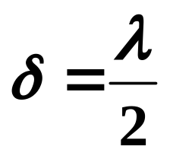
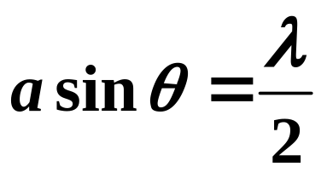

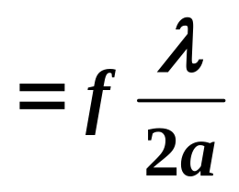
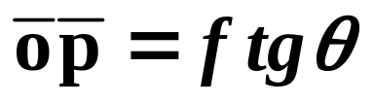
12.波长为λ的单色光垂直入射到一光栅上，其光栅常数d=3μm，缝宽a=1μm，则在单缝衍射的中央明条纹中共有 条谱线（主极大）。
5
13.波长为λ＝4800Α°的单色光垂直入射到一宽度为a=0.40mm的单缝上，单缝后透镜的焦距为f=60cm，当单缝两边缘点A、B射向P点的两条光线在P点的相位差为π时，P点离透镜焦点O的距离等于 。
λ
θ
A
P
θ
O
B
f

Slide 14
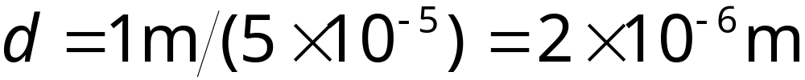






14.波长范围在450--650nm 之间的复色平行光垂直照射在每厘米有 5000 条刻线的光栅上，屏幕放在透镜的焦面处，屏上第二级光谱各色光在屏上所占范围的宽度为 35.1cm.求透镜的焦距 f 。(1nm=10⁻⁹m)
解：光栅常数
设
的第 2 谱线

Slide 15
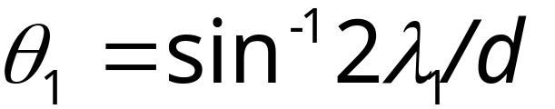

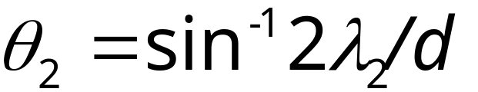

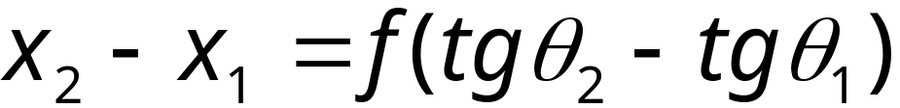
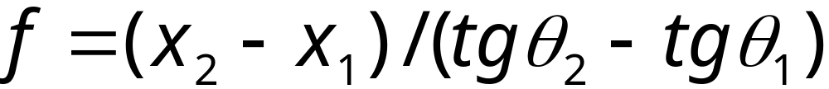

据上式得：
第二级光谱的宽度
透镜的焦距

Slide 16
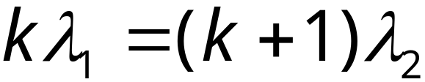
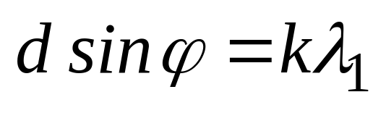
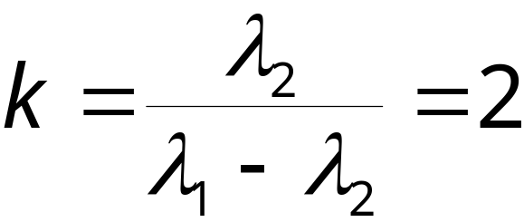
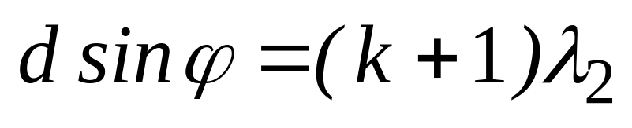
15.用一束具有两种波长的平行光垂直入射在光栅上, l₁ =600 nm , l₂=400nm,发现 距中央明纹 5 cm 处 l₁ 光的第 k 级主极大和 l₂ 光的第 (k+1) 级主极大相重合,放置在光栅与屏之间的透镜的焦距 f =50 cm ,试问:
(1)上述 k =?
(2)光栅常数 d =?
解:(1)由题意 l₁ 的 k 级与 l₂ 的 (k+1) 级谱线相重合，所以

Slide 17


（2）因 x/f 很小，

Slide 18
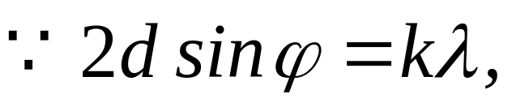
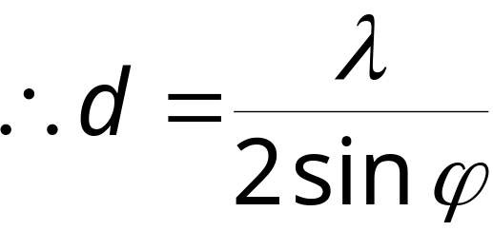
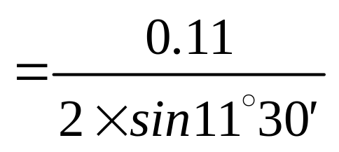

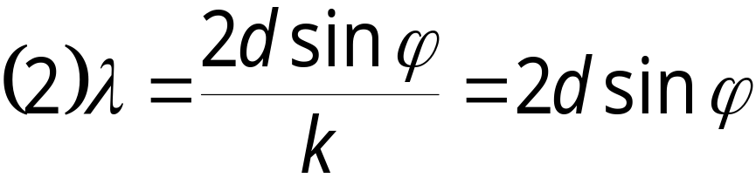
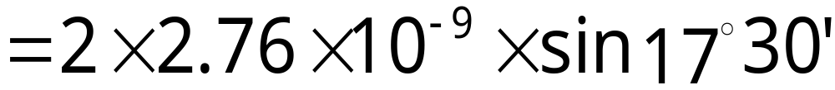
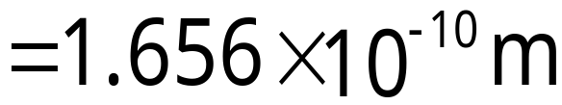
16.以波长 0.11nm 的 X 射线照射岩盐晶面，实验测得在 X 射线与晶面的夹角(掠射角) 为 11°30’ 时获的第一级极大的反射光。
问：（1）岩盐晶体原子平面之间的间距d 为多大？
（2）如以另一束待侧的 X 射线照岩盐晶面，测得 X 射线与晶面的夹角为 17 ° 30’ 时获得第一级极大反射光，则待测 X 射线的波长是多少？

Slide 19
17.用每毫米有300条刻痕的衍射光栅来检验仅含有属于红和蓝的两种单色成分的光谱。已知红谱线波长 λ_{R} 在0.63—0.76μm 范围内，蓝谱线波长 λ_{B} 在0.43—0.49 μm 范围内。当光垂直入射到光栅时，发现在24.46° 角度处，红蓝两谱线同时出现。
(1)在什么角度下红蓝两谱线再次同时出现？
(2)在什么角度下只有红谱线出现？

Slide 20
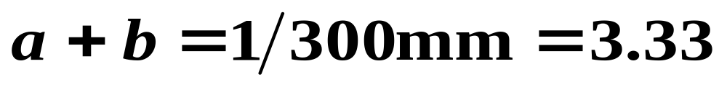
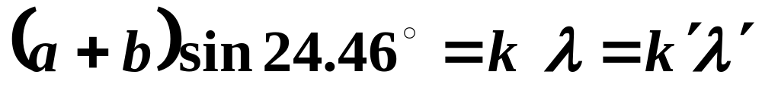




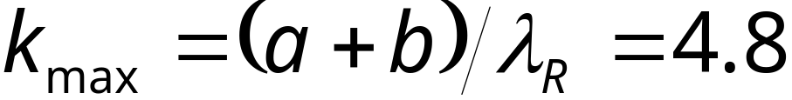
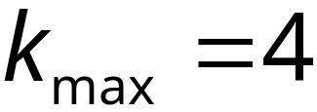
解：
μm
=1.38μm
对于红光，
λ_{R}= 0.65μm
对于蓝光，
λ_{B}=0.46 μm
红光最大级次
取

Slide 21

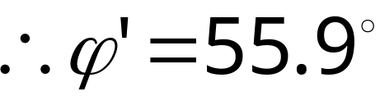
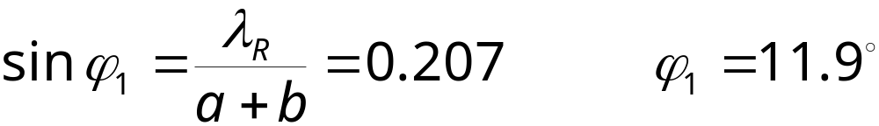
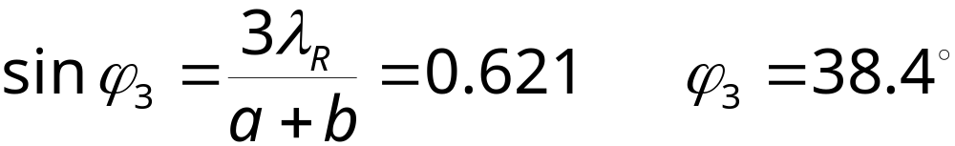
红光的第 4 级与蓝光的第 6 级还会重合.重合处的衍射角 ϕ’ 满足
(2)红光的第二、四级与蓝光重合，且最多只能看到四级，所以纯红光谱的第一、三级将出现.

Slide 22


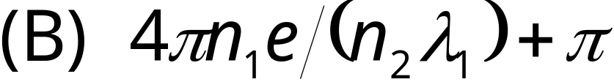

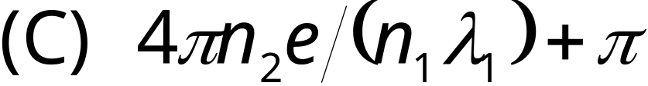
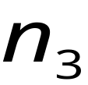

1.图所示，平行单色光垂直照射到薄膜上，经上下两表面反射的两束光发生干涉，若薄膜的厚度为 e，并且 n₁<n₂>n₃, λ₁ 为入射光在折射率为 n₁ 的媒质中的波长，则两束反射光在相迂点的位相差为
[ C ]

Slide 23
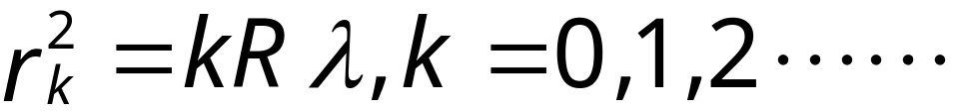
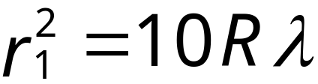
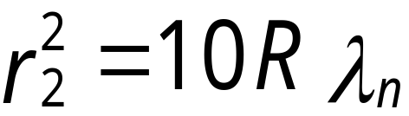
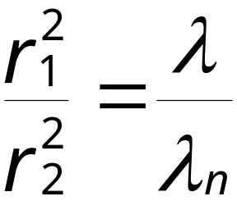




14.在牛顿环装置中，透镜与玻璃平板间充以液体时，第 10 个暗环的直径由 1.40cm 变为 1.27cm，求该液体的折射率。
解：由暗环公式
空气中：
（1）
介质中：
（2）
由（1）、（2）式得：
可求得：

